Slide 1
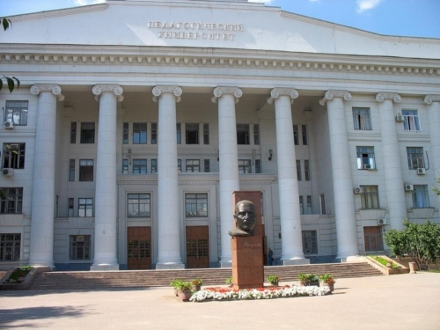
ВОЛГОГРАДСКИЙ СОЦИАЛЬНО-ПЕДАГОГИЧЕСКИЙ УНИВЕРСИТЕТ

Slide 2
Представители научных школ психолого-педагогического направления:
Болотова Е.Ю.
Крюкова Е.А.
Борытко Н.М.
Брылев В.А.
Воробьев Н.Е.
Глебов А.А.
Данильчук В.И.
Жаравина Л.В.
Зайцев В.В.
Карасик В.И.
Корепанова М.В.
Коротков А.М.
Красавский Н.А.
Крюкова И.В.
Крючков С.В.
Кудряшова Р.И.
Куликова С.В.
Разбегаева Л.П.
Сахарчук Е.И.
Сергеев Н.К.
Сергеев Ф.П.
Сериков В.В.
Сидунова Г.И.
Слышкин Г.Г.
Смыковская Т.К.
Столярчук Л.И.
Супрун В.И.
Тропкина Н.Е.
Шаховский В.И.
Щеглова Л.В.

Slide 3
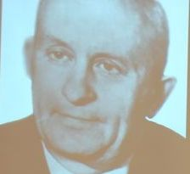
Ильин Владимир Сергеевич
Теория целостного учебно-воспитательного процесса
Доктор педагогических наук,
Профессор.
В. С. Ильин заведовал кафедрой
педагогики ВГСПУ в 1974–1987 гг.
Автор известной в педагогической
науке теории целостного учебно-
воспитательного процесса, основатель
нового направления педагогических
исследований и крупной научной
школы, объединяющей к
сегодняшнему дню более 30 докторов
наук и более 300 кандидатов наук —
прямых его учеников, а также тех, кто
работает под их руководством, и
последователей во всех уголках страны.

Slide 4
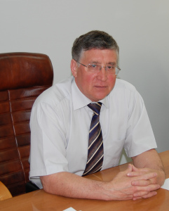
Николай Константинович Сергеев
НЕПРЕРЫВНОЕ ПЕДАГОГИЧЕСКОЕ ОБРАЗОВАНИЕ
Ректор ВГПУ,
Работает в ВГСПУ с 1977 г.
Член-корреспондент РАО,
доктор педагогических наук, профессор.
автор теории непрерывного
педагогического образования,
концепции и технологии становления
университетских комплексов как
эффективной формы организации
отечественного непрерывного
педагогического образования.
Автор более 180 научных и научно
методических работ.

Slide 5

Зайцев Владимир Васильевич
ОТКРЫТОЕ ОБРАЗОВАНИЕ - СВОБОДНОЕ ВОСПИТАНИЕ
Доктор педагогических наук.
Профессор кафедры естественно
математических дисциплин.
Работает в ВГСПУ с 1981 года.
Профессор В.В.Зайцев – авторитетный
ученый, руководитель научной школы,
исследующей проблемы развития
личностной свободы школьника и
студента, разработал и обосновал
целостную концепцию построения
образовательного процесса на основе
принципа свободы, что позволяет
качественно изменить содержание
образования в современной начальной
школе.

Slide 6
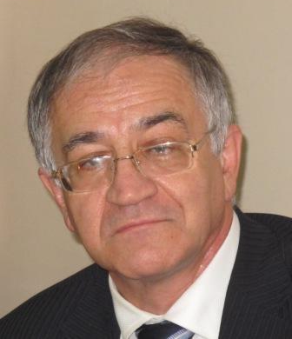
Сериков Владислав Владиславович
ЛИЧНОСТНО-ОРИЕНТИРОВАННОЕ ОБРАЗОВАНИЕ
Доктор педагогических наук, профессор.
В 1980 г. Защитил кандидатскую
диссертацию г. Москве в
диссертационном совете при НИИ
общей педагогики АПН СССР.
С 1985 г. по настоящее время
В.В. Сериков заведует кафедрой
Управления педагогическими
системами, директор
Института личностно-ориентированного
образования ВГСПУ.

Slide 7
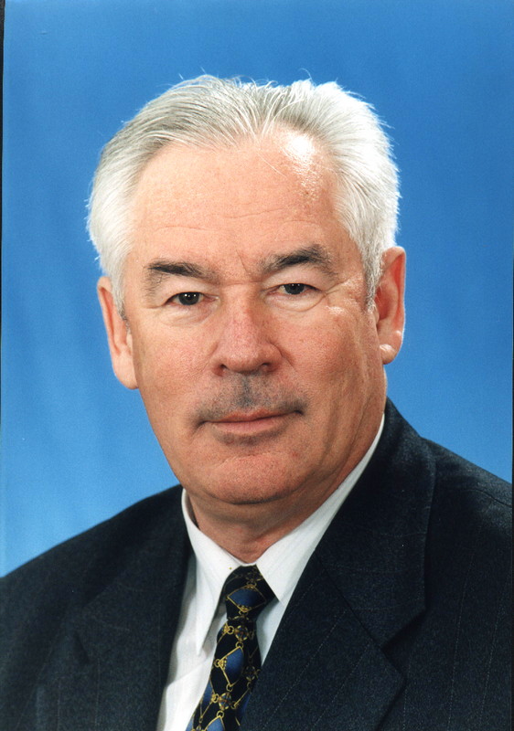
Данильчук Валерий Иванович
Гуманитаризация физического образования
Доктор педагогических наук, профессор.
Советник при ректорате ВГСПУ.
Член-корреспондент Российской академии
образования.
С 1978 г работает в ВГСПУ.
В 1997 г. он успешно защитил докторскую
диссертацию на тему «Гуманитаризация
Физического образования в средней школе». В
этом направлении развивается его научная
школа.
Развивая личностно-гуманитарную парадигму
применительно к сфере естественных наук,
В.И.Данильчук убедительно показывает, что
поиск личностного смысла, ценности
физического познания для различных сфер
жизнедеятельности человека должен стать
особым компонентом содержания физического
образования.

